Slide 1

STATISTIKA
MENENTUKAN
KUARTIL DAN MEDIAN
DATA BERKELOMPOK
Kwok Hin, ST, M.Pd

Slide 2
KUARTIL ADA 3 JENIS
KUARTIL BAWAH (Q1)
KUARTIL TENGAH (Q2) ATAU DISEBUT JUGA MEDIAN (Me)
KUARTIL ATAS (Q3)

Slide 3
RUMUS KUARTIL DATA BERKELOMPOK
Kelas Kuartil ditentukan dengan rumus:

Slide 4
Contoh 1 : Tentukan KUARTIL dari data berat badan berikut.
Berat Badan | Frekuensi
40 – 47 | 15
48 – 55 | 16
56 – 63 | 4
64 – 71 | 2
72 – 79 | 1
80 – 87 | 4
∑ | 42

Slide 5
KELAS Kuartil Bawah
Diketahui :
L = 40 – 0,5 = 39,5
F = 0
f = 15
C = 8
Berat Badan | Frekuensi | Frek. komulatif
40 – 47 | 15 | 15
48 – 55 | 16 | 31
56 – 63 | 4 | 35
64 – 71 | 2 | 37
72 – 79 | 1 | 38
80 – 87 | 4 | 42
∑ | 42
(Berada di kelas ke-1)

Slide 6
KELAS KUARTIL TENGAH
Diketahui:
L = 48 – 0,5 = 47,5
F = 15
f = 16
C = 8
Berat Badan | Frekuensi | Frek. komulatif
40 – 47 | 15 | 15
48 – 55 | 16 | 31
56 – 63 | 4 | 35
64 – 71 | 2 | 37
72 – 79 | 1 | 38
80 – 87 | 4 | 42
∑ | 42
Interval | frekuensi | f komulatif
40 – 47 | 15 | 15
48 – 55 | 16 | 31
56 – 63 | 4 | 35
64 – 71 | 2 | 37
72 – 79 | 1 | 38
80 – 87 | 4 | 42
(Berada di kelas ke-2)

Slide 7
KELAS Kuartil Atas
L = 56 – 0,5 = 55,5
F = 15 + 16 = 31
f = 4
C = 8
Berat Badan | Frekuensi | Frek. komulatif
40 – 47 | 15 | 15
48 – 55 | 16 | 31
56 – 63 | 4 | 35
64 – 71 | 2 | 37
72 – 79 | 1 | 38
80 – 87 | 4 | 42
(Berada dikelas ke-3)
= 56,5

Slide 8
TABEL INTERVAL
Contoh 2 : Tentukan Kuartil dari data tanggal lahir berikut.
Tanggal Lahir | Frekuensi
1 – 5 | 22
6 – 10 | 14
11 – 15 | 8
16 – 20 | 0
21 – 25 | 2
26 – 30 | 4
∑ | 50

Slide 9
KELAS Kuartil Bawah
Diketahui :
L = 1 – 0,5 = 0,5
F = 0
f = 22
c = 5
Tanggal Lahir | frekuensi | Frek. komulatif
1 – 5 | 22 | 22
6 – 10 | 14 | 36
11 – 15 | 8 | 44
16 – 20 | 0 | 44
21 – 25 | 2 | 46
26 – 30 | 4 | 50
∑ | 50
(Berada di kelas ke-1)

Slide 10
KELAS Kuartil TENGAH
Diketahui :
L = 6 – 0,5 = 5,5
F = 22
f = 14
c = 5
Tanggal Lahir | frekuensi | Frek. komulatif
1 – 5 | 22 | 22
6 – 10 | 14 | 36
11 – 15 | 8 | 44
16 – 20 | 0 | 44
21 – 25 | 2 | 46
26 – 30 | 4 | 50
∑ | 50
(Berada di kelas ke-2)

Slide 11
KELAS Kuartil ATAS
Diketahui :
L = 11 – 0,5 = 10,5
F = 22 + 14 = 36
f = 8
c = 5
Tanggal Lahir | frekuensi | Frek. komulatif
1 – 5 | 22 | 22
6 – 10 | 14 | 36
11 – 15 | 8 | 44
16 – 20 | 0 | 44
21 – 25 | 2 | 46
26 – 30 | 4 | 50
∑ | 50
(Berada di kelas ke-3)

Slide 12
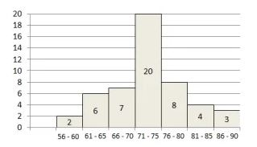
Contoh 3 :
Tentukan Median dari histogram berikut.

Slide 13
KELAS MEDIAN (KUARTIL TENGAH)
Diketahui :
L = 71 – 0,5 = 70,5
F = 2 + 6 + 7 = 15
f = 20
c = 5
Interval | frekuensi | Frek. komulatif
56 – 60 | 2 | 2
61 – 65 | 6 | 8
66 – 70 | 7 | 15
71 – 75 | 20 | 35
76 – 80 | 8 | 43
81 – 85 | 4 | 47
86 - 90 | 3 | 50
(Berada di kelas ke-4)

Slide 14
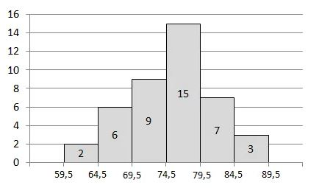
Contoh 4 :
Tentukan Kuartil Atas dari histogram berikut.

Slide 15
KELAS KUARTIL ATAS
Diketahui :
L = 75 – 0,5 = 74,5
F = 17
f = 15
c = 5
Interval | frekuensi | Frek. komulatif
 | 2 | 2
 | 6 | 8
 | 9 | 17
 | 15 | 32
 | 7 | 39
 | 3 | 42
∑ | 42
(Berada di kelas ke-4)

Slide 16
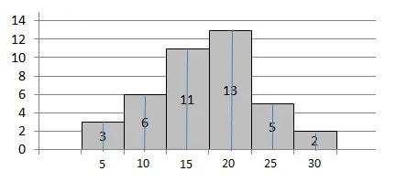
Contoh 5 :
Tentukan Kuartil Bawah dari histogram berikut.

Slide 17
KELAS KUARTIL BAWAH
Diketahui :
L = (10+15)/2 = 12,5
F = 3 + 6 = 9
f = 11
c = 5
Interval | frekuensi | Frek. komulatif
 | 3 | 3
 | 6 | 9
 | 11 | 20
 | 13 | 33
 | 5 | 38
 | 2 | 40
∑ | 40
(Berada di kelas ke-3)

